Slide 1
Arbre
Pièce globalement de révolution ou axisymétrique
Gorge
(pour circlips ou anneau élastique)
Méplat
(Utile pour tenir avec une clef les formes cylindriques, pour serrage d’un écrou par exemple)
Rainure de clavette
(forme oblongue) voir diapo sur la clavette
Chanfrein
Cannelures
= multitudes de clavettes
(voir diapo clavette)
Trou fileté ou
Trou taraudé ou
Taraudage
Congé
Diminue la concentration de contraintes dans cette zone par rapport à un épaulement
Epaulement
Filetage
( pour mettre un écrou ou plus globalement une pièce taraudée)

Slide 2
Afin d’indiquer qu’il existe une forme plane sur un cylindre, le méplat se représente en vue de face avec une croix
Le filetage se représente ainsi sur un dessin technique

Slide 3
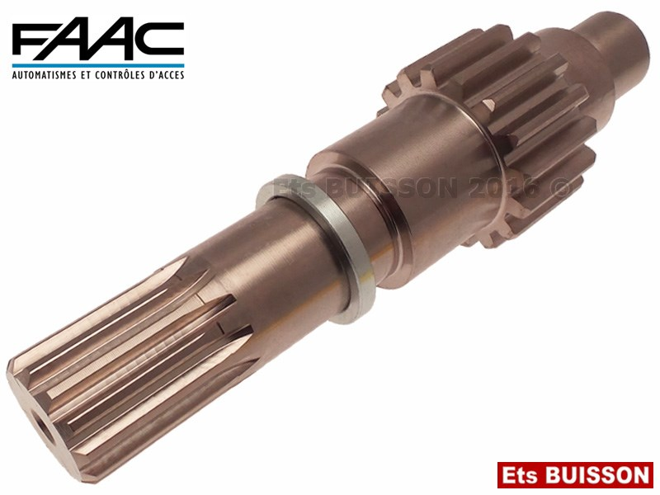
Exemple pour s’entrainer

Slide 4
Pièce globalement prismatique
Poche
(forme creuse de géométrie quelconque)
Epaulement
Lamage
(pour noyer une tête de vis)
Chanfrein
Lumière
(forme allongée débouchante : ici de forme oblongue)

Slide 5
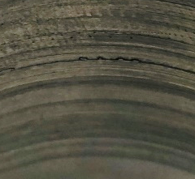
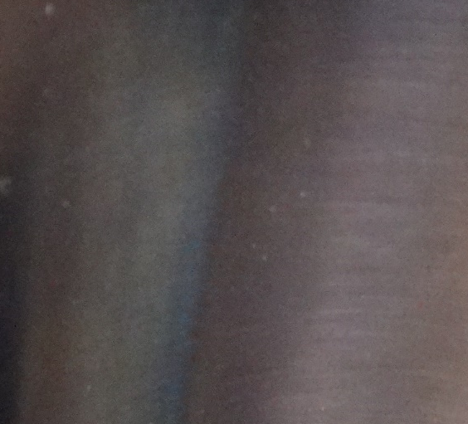
Alésage trou cylindrique de bonne qualité permettant d’accueillir un cylindre plein (arbre/roulement/coussinet) pour réaliser soit une Mise En Position soit une liaison complète (on parle de frettage) soit un mouvement relatif
Alésage
Réaliser un alésage est une opération d’usinage particulière : on réalise un perçage puis un alésage avec un outil dédié
Zoom sur la qualité d’une surface percée
Zoom sur la qualité d’une surface percée
L’intervalle de tolérance acceptée sur le diamètre est de quelques centièmes de mm !!

Slide 6
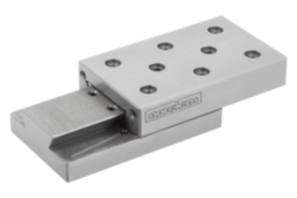
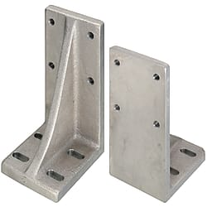
Formes diverses
Nervure :
Permet de renforcer mécaniquement la pièce
Queue d’aronde
male / femelle
(Permet de créer une liaison glissière)

Slide 7
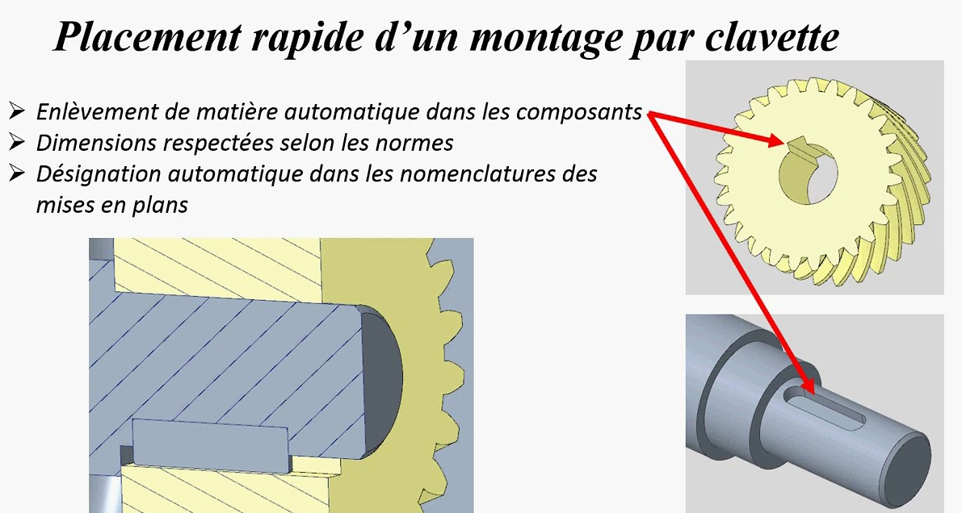
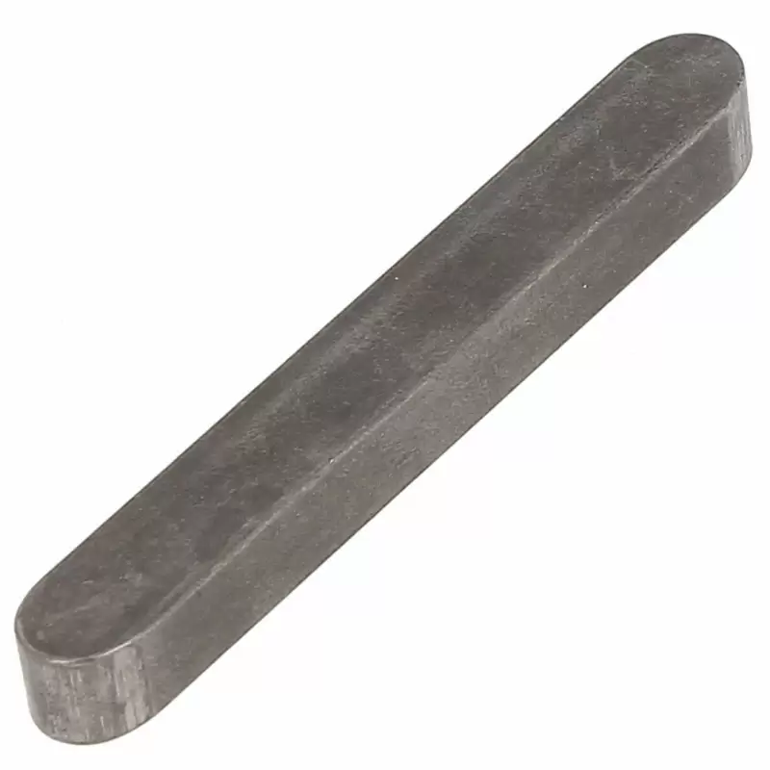
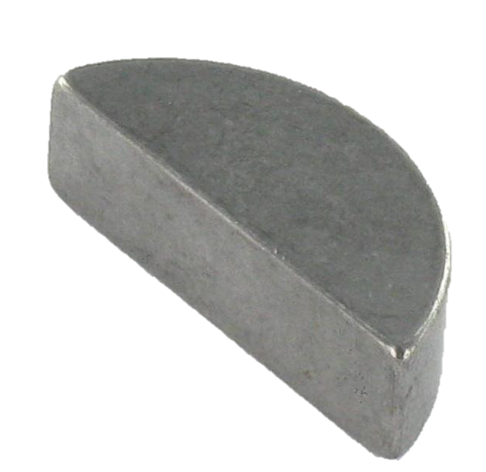
Diverses pièces mécaniques
Clavette :
(utilisée pour lier des pièces en rotation : passage de couple : liaison complète ou glissière)

Slide 8
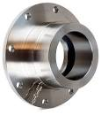
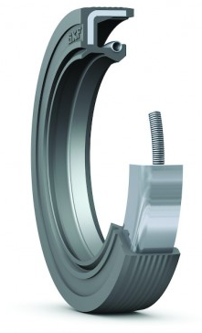
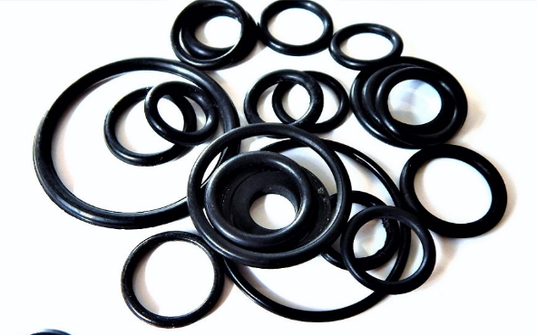
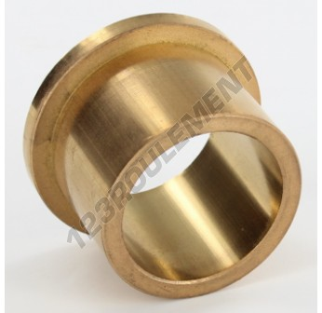
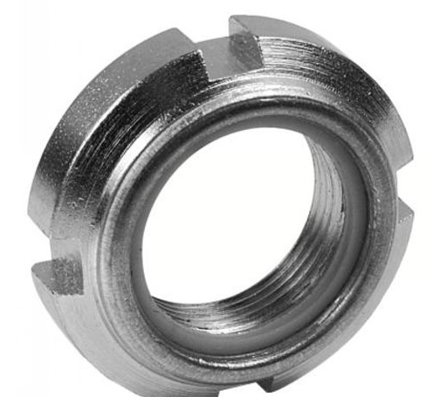
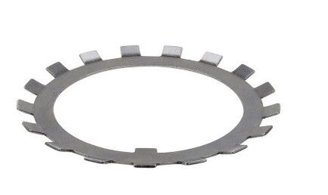
Diverses pièces mécaniques
Bride
pièce mécanique de jonction
Joint torique
Joint à lèvre
Coussinet
Souvent en alliage de cuivre (bronze/laiton) permet de créer une liaison rotation (pivot, pivot glissant) entre deux pièces cylindriques
Ecrou à encoche

Slide 9
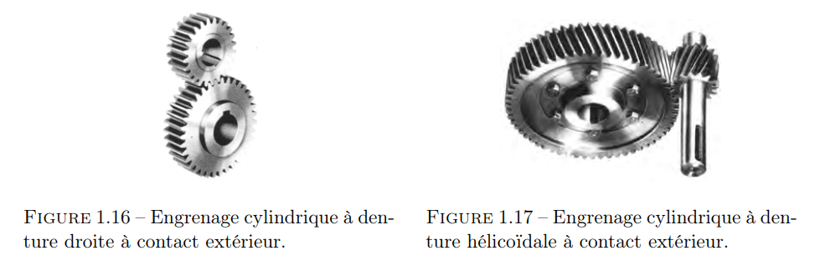
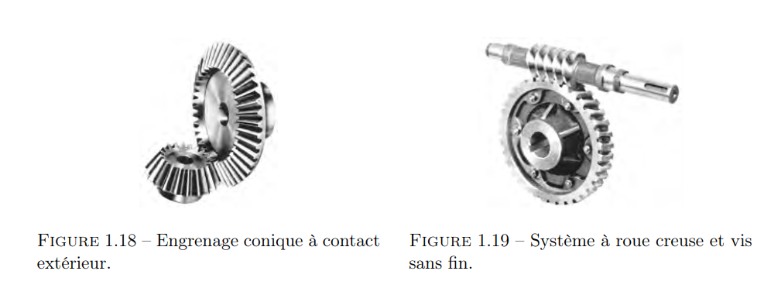
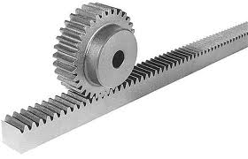
Engrenage
Ensemble de plusieurs roue dentées
objectif : diminuer ou augmenter la vitesse de rotation / le couple.
La petite roue s’appelle le Pignon, la grande : la Roue
pignon
roue
On parle ici de vis et de roue
Crémaillère
on parle ici de pignon/crémaillère

Slide 10
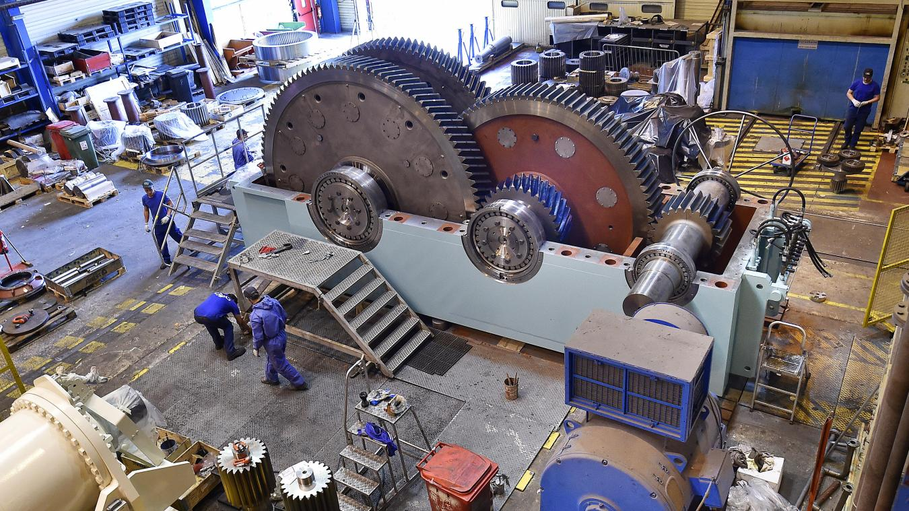
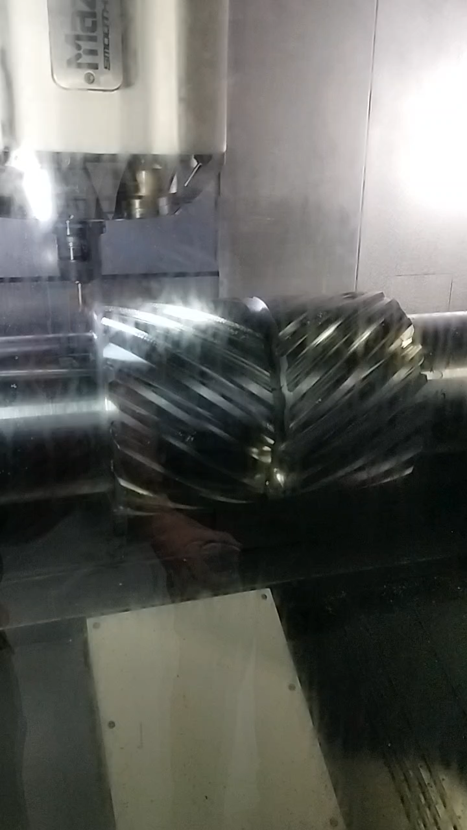
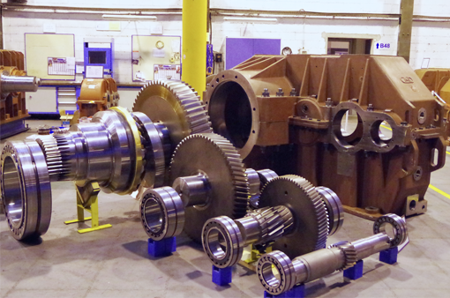
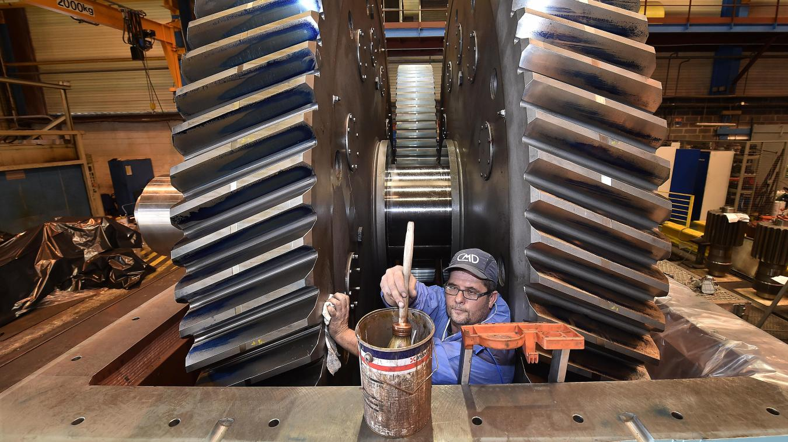
Réducteur CMD Gears (Cambrai) de 180T
Usinage à Cluny d’une denture en chevron pour CMD (15 mai 2024)

